Slide 1
< (BD∪BI) ∧↘€ >
Micaela Caserza Magro
Paolo Pinceti
«Competitività e Sostenibilità. Progetti e tecnologie al servizio delle reti di pubblica utilità» Bologna, 6-7 novembre 2013

Slide 2
< (BD∪BI) ∧↘€ >
BD∪
BI ∧
↘€
Big Data
uniti a
Business Intelligence
implicano
riduzione dei costi
«Competitività e Sostenibilità. Progetti e tecnologie al servizio delle reti di pubblica utilità» Bologna, 6-7 novembre 2013

Slide 3
Big Data
Strutture HW e tecniche SW per
acquisizione, immagazzinamento
elaborazione, ricerca di grandi quantità
di dati.
10¹¹÷ 10¹⁵ byte
se 1 byte è 1 granello di sabbia:
10⁶ byte = 1 megabyte = 1 pugno di sabbia
10⁹ byte = 1 gigabyte = 1 scatola piena di sabbia
10¹² byte = 1 terabyte = 1 spiaggia grande come un campo da calcio
10¹⁵ byte = 1 petabyte = molti chilometri di spiaggia
«Competitività e Sostenibilità. Progetti e tecnologie al servizio delle reti di pubblica utilità» Bologna, 6-7 novembre 2013

Slide 4
Volume
le «V»di
BD
Velocità
Varietà
Visualizzazione
Validazione
«Competitività e Sostenibilità. Progetti e tecnologie al servizio delle reti di pubblica utilità» Bologna, 6-7 novembre 2013

Slide 5
finanza
internet
chi usa
BD ?
banche
servizi
pubblici
distribuzione
«Competitività e Sostenibilità. Progetti e tecnologie al servizio delle reti di pubblica utilità» Bologna, 6-7 novembre 2013

Slide 6
Business Intelligence
Tecniche statistico-matematiche
utili a trasformare dati grezzi in
informazioni utili per un’azienda:
Benchmarking
Data Mining
Business Performance Management
Key Performance Indexing
«Competitività e Sostenibilità. Progetti e tecnologie al servizio delle reti di pubblica utilità» Bologna, 6-7 novembre 2013

Slide 7
Architettura di una applicazione di BI
«Competitività e Sostenibilità. Progetti e tecnologie al servizio delle reti di pubblica utilità» Bologna, 6-7 novembre 2013

Slide 8
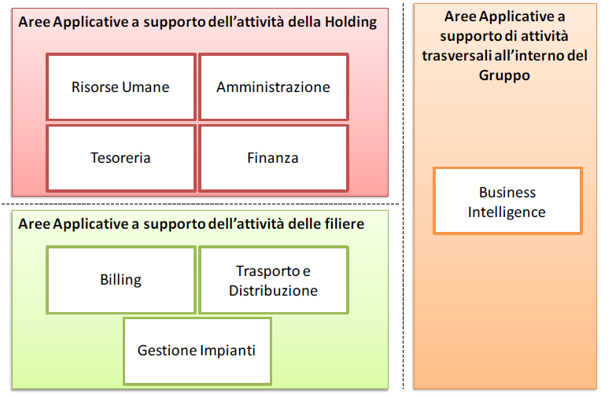
dicembre 2010
«Competitività e Sostenibilità. Progetti e tecnologie al servizio delle reti di pubblica utilità» Bologna, 6-7 novembre 2013

Slide 9
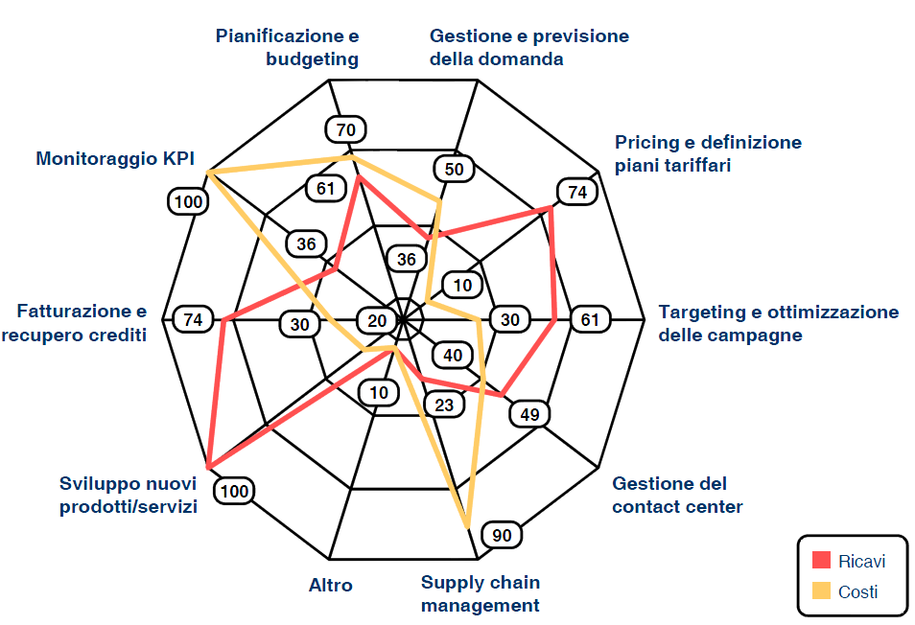
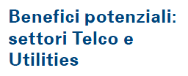
«Competitività e Sostenibilità. Progetti e tecnologie al servizio delle reti di pubblica utilità» Bologna, 6-7 novembre 2013

Slide 10
La domanda che sorge è:
Ma BD e BI cosa hanno a che fare con
l’Automazione Industriale?
In senso stretto la risposta corretta è:
NULLA !
perchè....
«Competitività e Sostenibilità. Progetti e tecnologie al servizio delle reti di pubblica utilità» Bologna, 6-7 novembre 2013

Slide 11
Volume
kbyte - Mbyte
Velocità
non essenziale
Varietà
dati omogenei
Visualizzazione
esterna
Validazione
a monte
però....
«Competitività e Sostenibilità. Progetti e tecnologie al servizio delle reti di pubblica utilità» Bologna, 6-7 novembre 2013

Slide 12
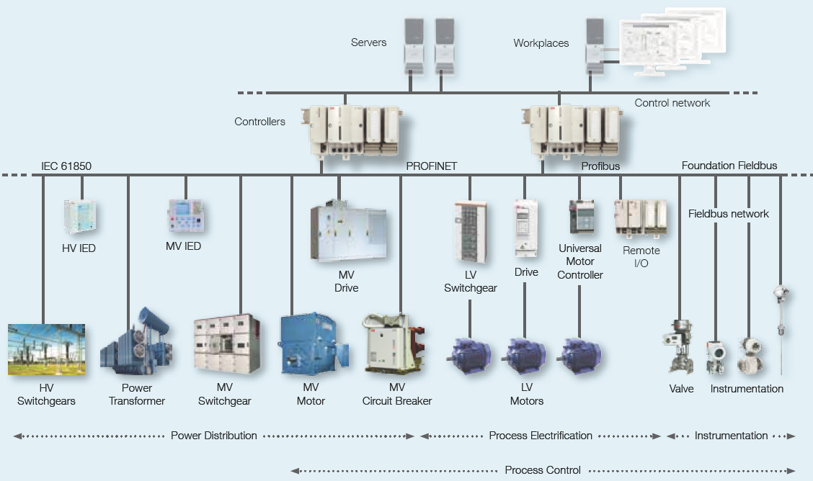
Struttura database «processo»
«Competitività e Sostenibilità. Progetti e tecnologie al servizio delle reti di pubblica utilità» Bologna, 6-7 novembre 2013

Slide 13
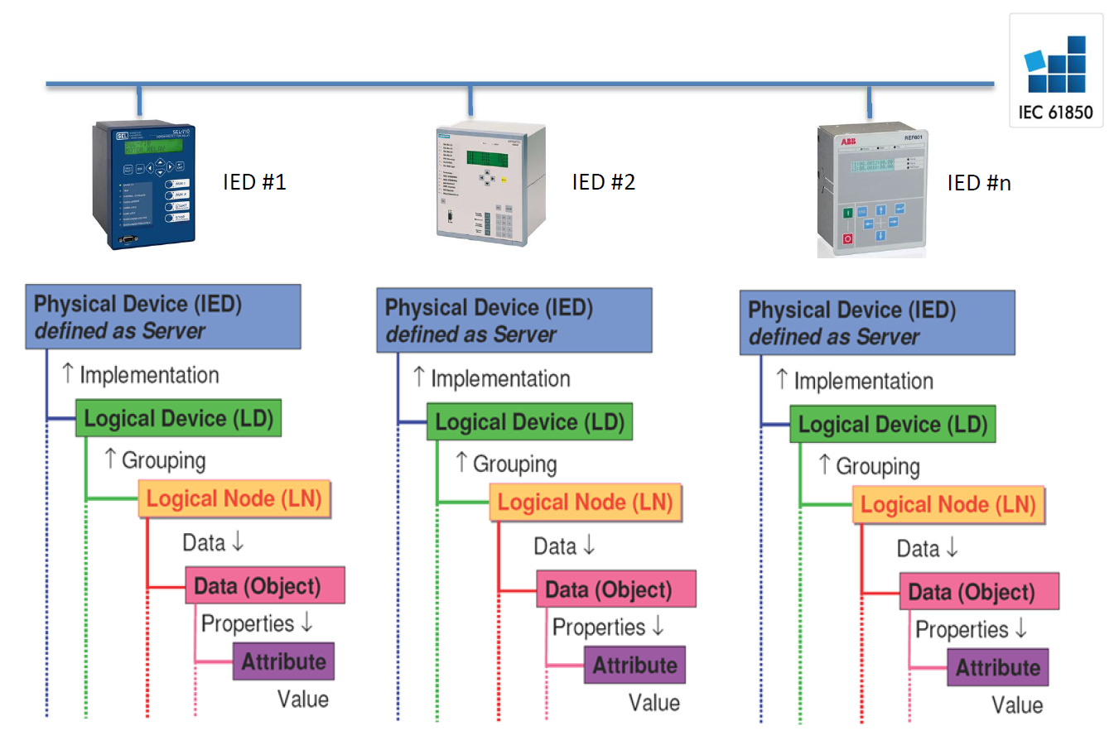
Struttura database «elettrico»
«Competitività e Sostenibilità. Progetti e tecnologie al servizio delle reti di pubblica utilità» Bologna, 6-7 novembre 2013

Slide 14
In entrambi i casi, il database di impianto
contiene:
dati di processo real-time
dati storici
allarmi e eventi
dati diagnostici
sui quali è possibile applicare tecniche
di analisi statistiche.
«Competitività e Sostenibilità. Progetti e tecnologie al servizio delle reti di pubblica utilità» Bologna, 6-7 novembre 2013

Slide 15
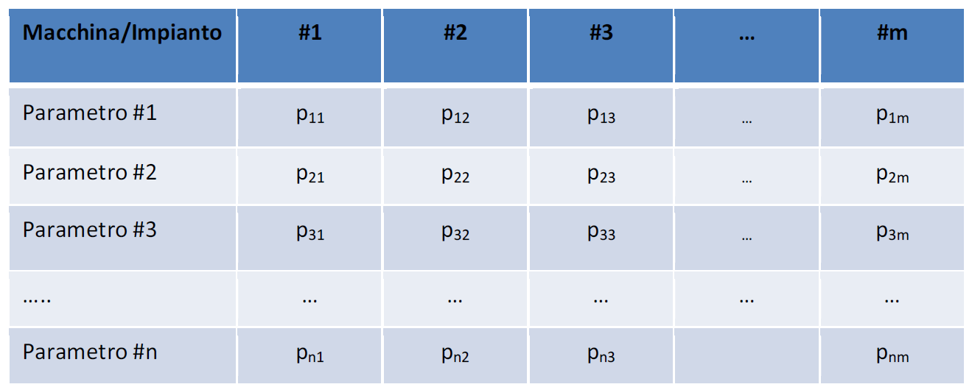
Analisi dei dati
Orizzontale: analisi di proprietà uguali
di apparati diversi
«Competitività e Sostenibilità. Progetti e tecnologie al servizio delle reti di pubblica utilità» Bologna, 6-7 novembre 2013

Slide 16
Analisi dello scarto quadratico medio (σ) di
parametri singoli su impianti/macchina diverse
media aritmetica
numero di campioni
«Competitività e Sostenibilità. Progetti e tecnologie al servizio delle reti di pubblica utilità» Bologna, 6-7 novembre 2013

Slide 17
Analisi dei dati
Verticale: analisi dell’andamento di una o
più proprietà di un singolo apparato
«Competitività e Sostenibilità. Progetti e tecnologie al servizio delle reti di pubblica utilità» Bologna, 6-7 novembre 2013

Slide 18
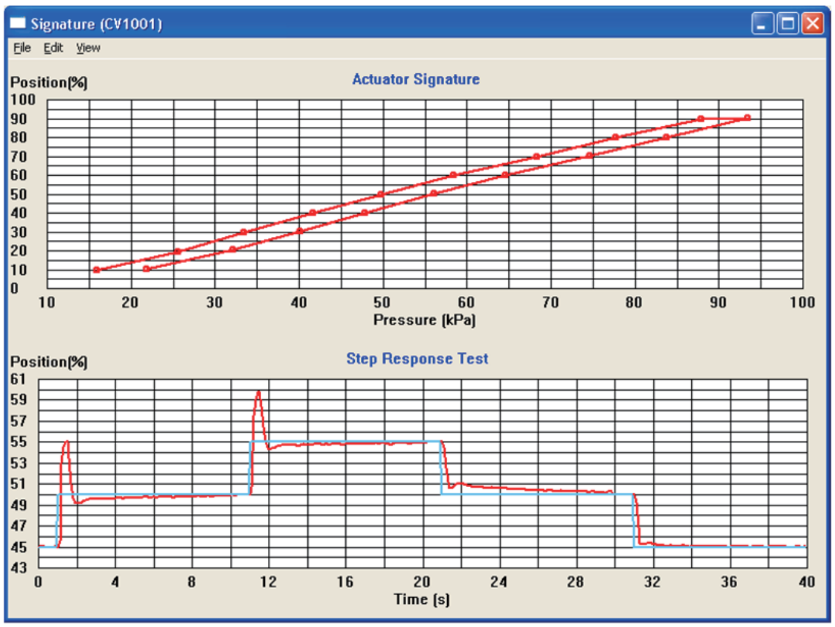
es. ciclo di lavoro di un attuatore
di valvola
Analisi di trend
su parametri funzionali e/o su anomalie
o guasti analizzati su un periodo
sufficientemente lungo
Analisi di firma
«Competitività e Sostenibilità. Progetti e tecnologie al servizio delle reti di pubblica utilità» Bologna, 6-7 novembre 2013

Slide 19
Analisi dei dati
Mista (1): analisi incrociata di proprietà diverse
dello stesso apparato
«Competitività e Sostenibilità. Progetti e tecnologie al servizio delle reti di pubblica utilità» Bologna, 6-7 novembre 2013

Slide 20
Analisi dei dati
Mista (2): analisi incrociata di proprietà diverse
di apparati diversi
«Competitività e Sostenibilità. Progetti e tecnologie al servizio delle reti di pubblica utilità» Bologna, 6-7 novembre 2013

Slide 21
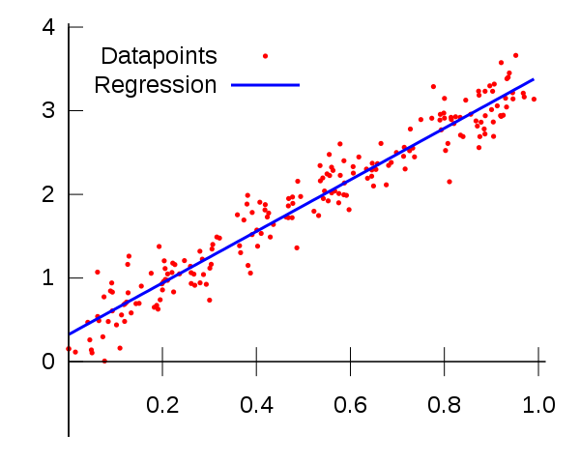
Funzione di regressione
(esprime il legame di dipendenza di una variabile da un’altra)
Regressione Lineare
E’ necessaria un’analisi preliminare di ragionevolezza !!!
«Competitività e Sostenibilità. Progetti e tecnologie al servizio delle reti di pubblica utilità» Bologna, 6-7 novembre 2013

Slide 22
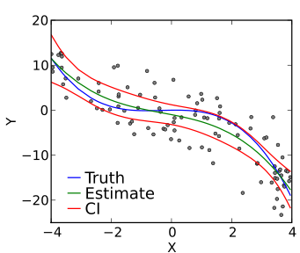
Funzione di regressione
(esprime il legame di dipendenza di una variabile da un’altra)
Regressione Polinomiale
«Competitività e Sostenibilità. Progetti e tecnologie al servizio delle reti di pubblica utilità» Bologna, 6-7 novembre 2013

Slide 23
Coefficiente di correlazione ρ
nessuna
piena +
Attenzioni alle variabili nascoste!
X = vittime incendio
Y = pompieri impegnati
meno pompieri ➔ meno vittime
(Z = dimensione incendio)
«Competitività e Sostenibilità. Progetti e tecnologie al servizio delle reti di pubblica utilità» Bologna, 6-7 novembre 2013

Slide 24
L’analisi statistica dei dati può evidenziare
comportamenti anomali e correlazioni
tra parametri di processo e di ambiente
utili ad ottimizzare, ad esempio, gli
interventi manutentivi.
Si possono quindi
risparmiare €, senza
nemmeno essere
Il Mago dei Numeri
«Competitività e Sostenibilità. Progetti e tecnologie al servizio delle reti di pubblica utilità» Bologna, 6-7 novembre 2013

